Slide 1
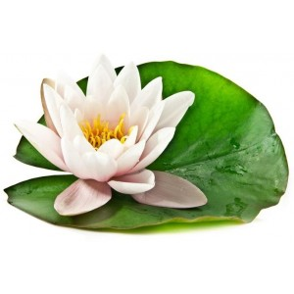
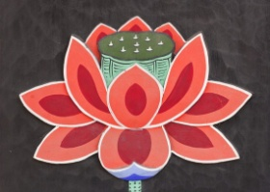
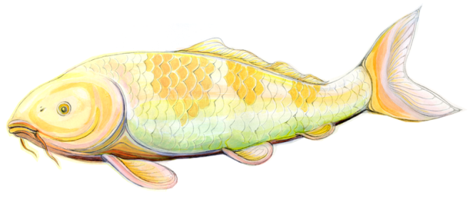
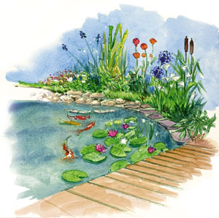
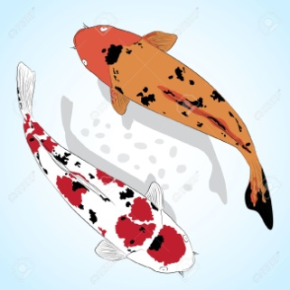
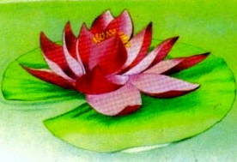
prénom:___________
CP
Du …../…… AU……/……
Plan de travail n° 20–
FRANCAIS
Phonologie
Orthographe
Ecriture / copie
Vocabulaire / lecture
Grammaire
MATHEMATIQUES
Géométrie
Numération
Calcul
Opérations
Mon travail est tout juste.
Il y a quelques petites erreurs.
Je n’ai pas compris,
on me réexplique.
Signature des parents

Slide 2
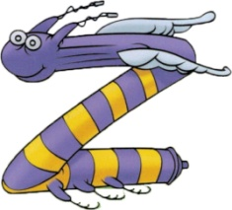
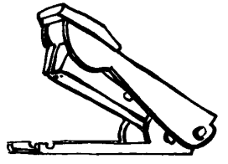
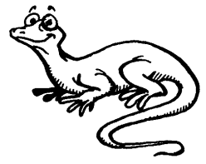
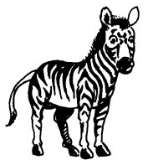
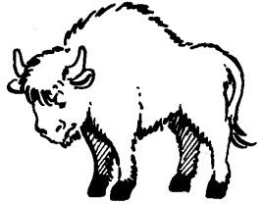
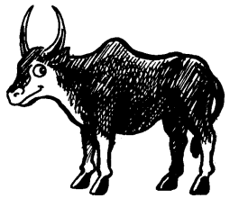
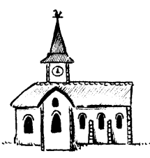
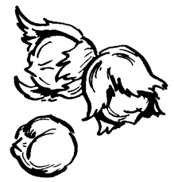
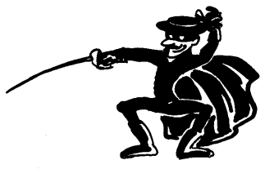
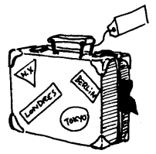
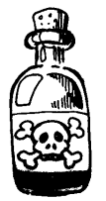
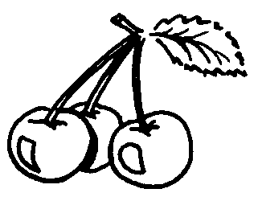
Orthographe
1
Phonologie
2
Complète les phrases avec des mots de la série 24 (tu peux t’aider de ta liste)
J’écris le mot en dessous du bon dessin
Colorie en rouge les mots avec S, en bleu les mots avec Z.
Mon _______ a un grand potager
Maman met ses fleurs dans un grand _________.
Il faut être onze et pas __________ pour jouer au foot.
Dix unités c’est une _________.
Cet animal a deux têtes, c’es très ____________
3
J’écris les mots avec les syllabes que je connais
des noisettes | un zèbre | un lézard
zéro | une agrafeuse | un bison
un zébu | une église | zéro

Slide 3
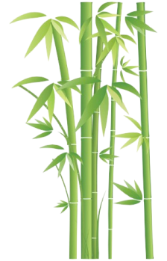
5
Lecture/Vocabulaire
4
Ecriture:
Je cherche sur ma fiche du son « Z » les réponses (les chiffres correspondent au numéro des colonnes):
Je suis une fleur avec des épines (2):______
On me fait décoller pour l’espace (3) : __________
Je suis un très très gros animal, disparu (4): ________________
Je suis un animal d’Afrique (2): __________
Papa utilise une tondeuse pour le couper (2): ____________
C’est un outil pour le jardin, pour donner de l’eau aux plantes (4) : _____________
Je suis un nombre compris entre 13 et 15 (1) : ______________
Mon papa en porte pour son travail, avec une cravate (3): ______________
Je suis une maison africaine (2): ________
Je suis une partie du corps (5 ) __________
C’est un animal cracheur de feu (5) ___________
Celui d’AMNEVILLE est très grand et nous allons bientôt faire notre sortie là-bas (1): _________
Mon grand-père utilise le sine pour aller à la chasse (3) : _________________
6
Lecture/vocabulaire
Copie:
Julie connaît Jarville car son ami Jason habite là-bas.

Slide 4
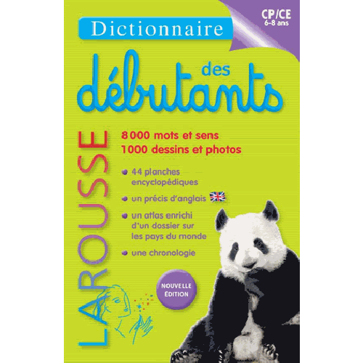
Vocabulaire
Lecture / vocabulaire
7
6
Je TROUVE le contraire du mot souligné et je réécris la phrase en dessous.:
Cherche dans ton dictionnaire, 5 mots qui se trouvent dans la page du Z.
Cette sorcière a l’air très gentille.
Ce gâteau est très mou.
Ce petit garçon dit « non » tout le temps.
Cherche la page 417 et écris le nom de 5 oiseaux:
Il faut obéir aux règles!
Tu es bruyant!

Slide 5
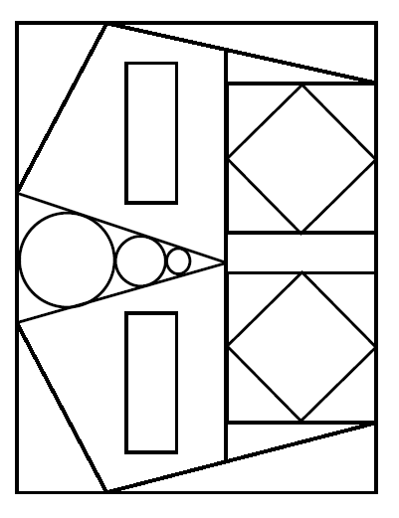
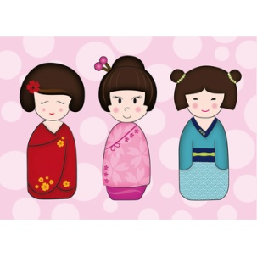
7
Grammaire
8
Géométrie: colorie les formes
J’ENTOURE le verbe dans chaque phrase en ROUGE:
Arthur porte des lunettes bleues.
Zoé lit un livre de princesses.
Paul écrit une lettre à sa mamy.
Aurélia mange un gros bonbon à la fraise.
Lucas visite la Tour Eiffel à Paris.
Louise voyage jusqu’en Espagne.
Margot joue au foot avec les garçons.
Mayline montre des images du Laos.

Slide 6
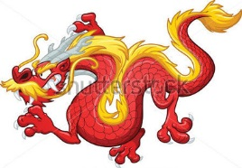
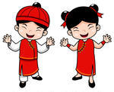
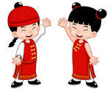
9
Numération
10
Opérations
Observe et complète le tableau
vingt-quatre | 24 | 10 + 10 + 4
 | 58
 | 69
 | 73
 | 80
 | 46
 | 27
 | 5 | 7
+ | 1 | 8
 | 6 | 3
+ | 1 | 9
 | 4 | 6
+ | 2 | 5
 | 3 | 8
+ | 2 | 7
Calcul
J’ai une boite de 20 gâteaux et j’en mange 8.
Combien en reste-t-il?
 | 5 | 3
+ | 1 | 7
 | 8 | 1
+ | 1 | 9

Slide 7
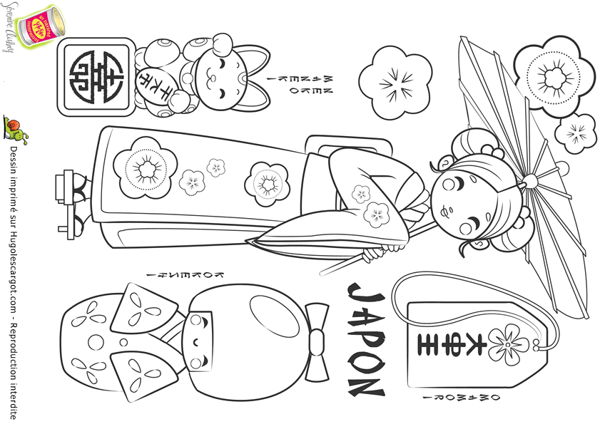

Slide 8
